Slide 1


Slide 2
아이폰
마일리지앱
설치 방법

Slide 3
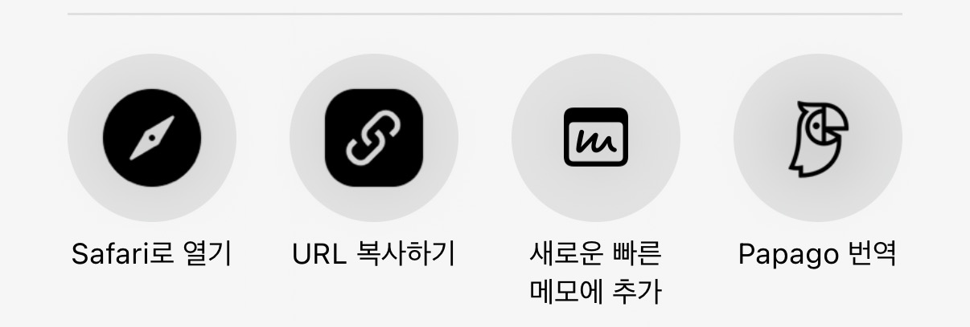

Slide 4
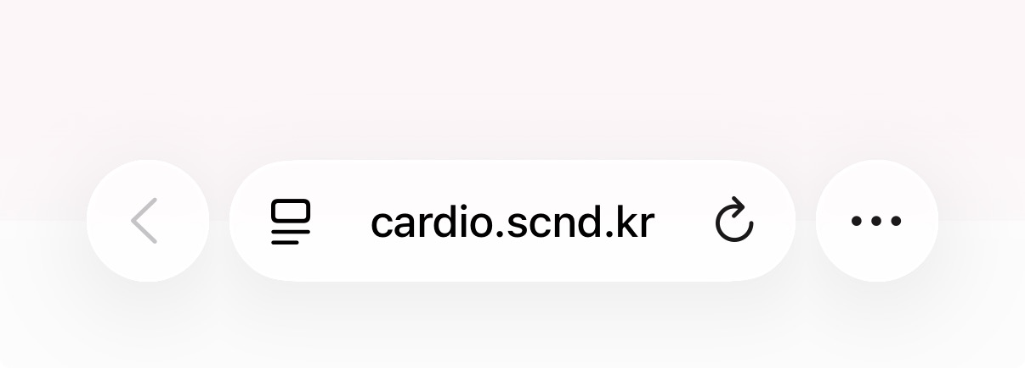

Slide 5
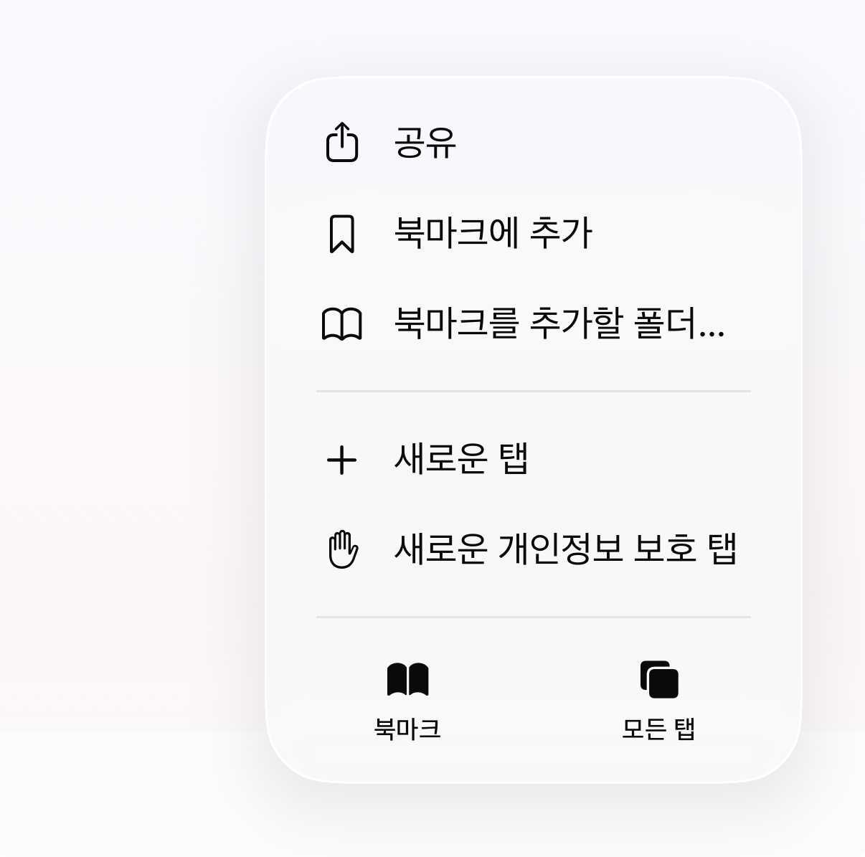

Slide 6
